Slide 1
Truques com arrays

Slide 2

Bibliotecas
Bibliotecas são pacotes com funções que vocês podem incluir nos vossos códigos através do #include.
Esta semana o professor pós uma biblioteca dele, com funções que vocês vão puder utilizar nos trabalhos práticos e até nas festas. A biblioteca “our_ints.c” é uma biblioteca do prof Pedro, com funções para trabalhar com arrays.

Slide 3

Bibliotecas
Para podermos usar a biblioteca “our_ints.c” teremos que usar o #include como já usamos para o “math.h” ou para o “stdio.h”. No entanto teremos que o escrever de uma forma diferente.
Em vez de usar <…> teremos que usar “…” no include. Fora isso temos que ter todos os ficheiros da biblioteca na mesma pasta que o nosso código.

Slide 4
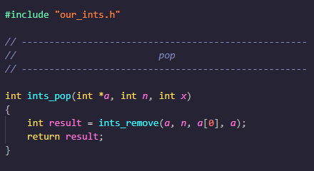

Bibliotecas
Para alem de termos que mudar o include para o “our_ints.c”, temos também que mudar a forma como compilamos os programas que a usam a biblioteca. Teremos que linkar o nosso programa com a biblioteca.
Ambos devem estar na mesma pasta.
O nosso código
A biblioteca

Slide 5
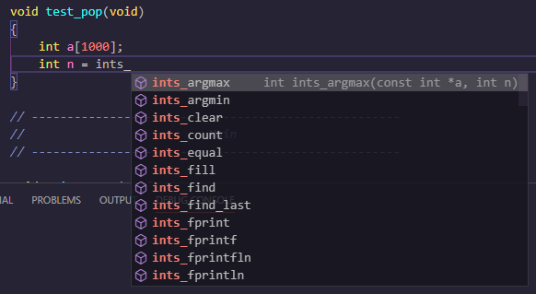
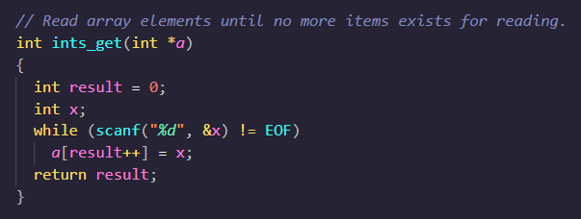
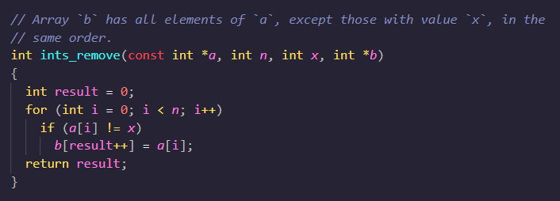
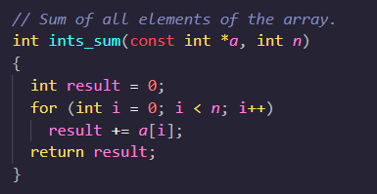
Bibliotecas
O “our_ints.c” contem:

Slide 6
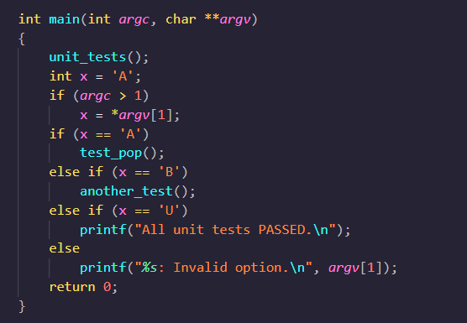

Novo Main
Fora a nova biblioteca, o professor também vos informa da nova forma de fazer a função main().
Uma das vantagens é que agora não será necessário comentar o código ou remove-lo para testar outra funções. Basta selecionar que função correr:
Estou a selecionar a
função correspondente
à letra ‘A’ na main()

Slide 7
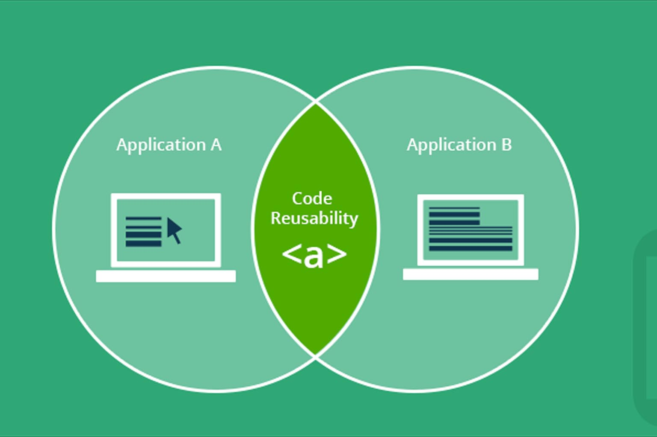
Code Reusability (Reusabilidade de Codigo)
Quando estamos a escrever funções é bom que tenhamos em mente que essas mesmas funções nós podem dar jeito no futuro.
Como tal é muito boa ideia as fazerem com essa ideia e não as tornarem muito dependentes. Se estão a fazer uma função para juntar dois arrays, é isso e mais nada.

Slide 8
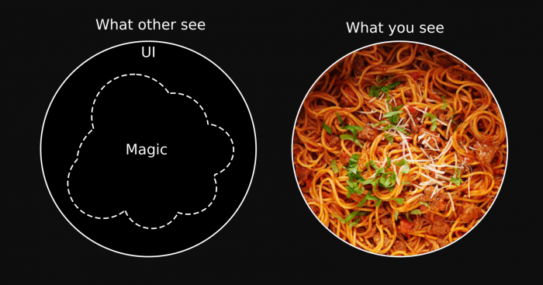
Code Reusability (Reusabilidade de Codigo)
Um bom exemplo de reusabilidade de código é a biblioteca “our_ints.c” que foi feita toda ela com funções de propósito geral, para que essas funções possam ser reutilizadas por muita gente.
Se começarem a mexer em funções mais atrás, que não devem ser mexidas, começa a ser difícil entender o código, e podem acabar com código esparguete.

Slide 9
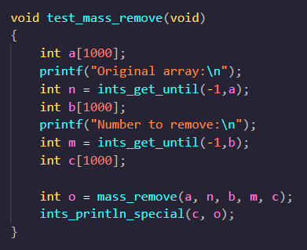
Funções com múltiplos arrays
Por vezes iremos necessitar que fazer cálculos entre múltiplos arrays. Por exemplo podemos querer somar dois arrays elemento a elemento, e devolver o array que sair.
Neste caso precisamos de ter referencia para 3 arrays: os dois de entrada, e o de saída.

Slide 10
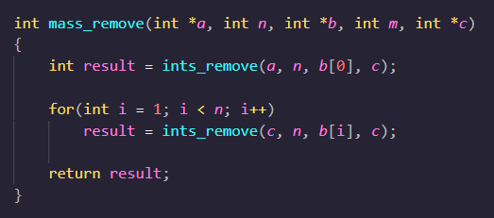
Funções com múltiplos arrays
Quando temos vários arrays de entrada, temos de nos lembrar que cada array de entrada temos também que ter o tamanho do mesmo.
Por outro lado o array de saída vai ter o seu tamanho devolvido pela função, mas temos que ter uma referencia para ele na mesma.

Slide 11
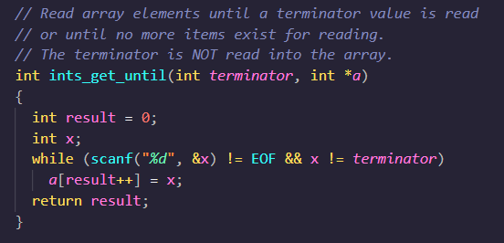
Funções com múltiplos arrays
Como temos que ler dois arrays diferentes ao inicio, é melhor usar-mos o ints_get_until(int terminator, int* a).
Esta função mete os numero da consola no array a, até encontrar um numero que seja o terminador. Ao receber este numero, para, como no ints_get() normal com o EOF.

Slide 12
Exercicio: Soma de arrays
Faz uma função que dados dois arrays, a função calcula o array das somas dos elementos de mesmo índice dos outros dois. Isto é, a[0] + b[0] => c[0].
Só se pode fazer esta soma se os arrays tiverem o mesmo tamanho.
In: a = {1, 2, 2, 5, 1}
b = {2, 1, 2, 0, 3}
Out: {3, 3, 4, 5, 4}

Slide 13
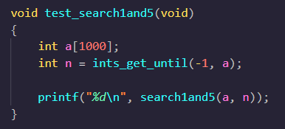
Procurar por grupos
Outra coisa que pode nos ser muito útil na analise de arrays é procurar por múltiplos elementos ao mesmo tempo, ou procurar por um padrão.
Nestes casos termos que mudar os nossos fors um pouco e também ver múltiplos elementos do array.

Slide 14
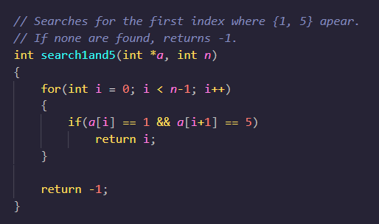
Procurar por grupos
Normalmente usamos o limite do nosso for como n (o tamanho do array). Isto só é viável se quisermos ver o array elemento a elemento até ao fim.
Por outro lado, se tivermos a ver no loop o elemento i+1, teremos que fazer com que o nosso limite do loop seja n-1. Pois se deixasse-mos como n, teríamos a possibilidade de ver o elemento (n-1)+1 = n, que não se encontra no array pois o ultimo elemento é o (n-1).

Slide 15
Exercicio: Procurar <1, 2, 3>
Faz uma função que procura no array original pelo padrão {1, 2, 3} e que calcula o array dos índices onde o padrão ocorre.
O índice de ocorrência será o que corresponde ao numero {1}.
Caso nada seja encontrado deve devolver um array vazio.
In: {2, 3, 5, 1, 2, 6, 1, 2, 3, 0, 1, 4, 3, 1, 2 ,3, 7}
Out: {6, 13}

